Slide 1


SCENARIO
Epreuve 2

Slide 2

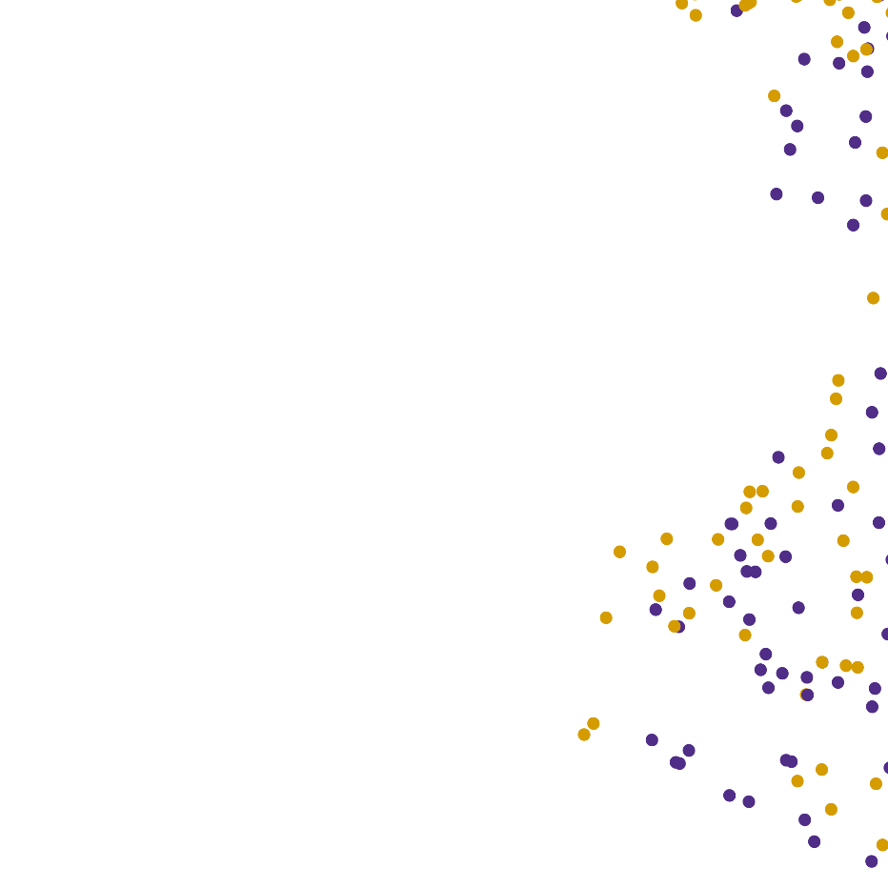
Contexte & enjeux
CONTEXTE
NOTRE POSITION
Le Comité d’Organisation des Jeux Internationaux (COJI) prépare les jeux internationaux de Paris en 2034 et s’est chargé de la création d’un site web et mobile permettant aux spectateurs de réserver leurs billets en amont de la compétition. Ce service permettra également de diffuser en streaming les différentes épreuves sportives en direct pendant la durée de l’évènement.
Suite aux tests d’intrusion effectués pour auditer la sécurité de ses applications, la résilience de son infrastructure a semblé insuffisante. Dans le but d’améliorer la robustesse et la disponibilité de son service de streaming, le COJI souhaite désormais héberger ses applications dans le cloud.
Dans la continuité des actions menées par Wavestone pour le compte du RSSI, le COJI souhaite de nouveau être accompagné afin d’assurer la conformité de son nouvel environnement cloud.
Il s’agira donc pour Wavestone de :
Prendre connaissance des règles PSSI exprimées
Initialiser l’infrastructure cloud initiale avec les modules de sécurité correspondants
Les livrables de cette mission seront les suivants :
Le code IaC Terraform de l’infrastructure finale
Le tableau Excel de la PSSI complété avec les actions réalisées et leur mise en place
Le PowerPoint du schéma d’architecture final pour refléter les modifications effectuées
Wavestone se propose de répondre une fois de plus au besoin du COJI afin de répondre à ces enjeux.

Slide 3
Prérequis et livrables
Inputs
Livrables
Afin de travailler sur le projet, le RSSI du COJI a fourni les éléments suivants :
1 compte AWS de production avec un utilisateur administreur
1 second compte AWS de sécurité avec un compte utilisateur administrateur
1 archive « architecture-fournie.zip » contenant le code Terraform de l’architecture initiale
1 tableau Excel « PSSI COJI v1.0 » déclinant les règles à mettre en place
1 présentation PowerPoint « Expression de besoin 2022 v1.0» avec le schéma initial de l’architecture
25$ de budget AWS maximum pour le compte de production, 10$ pour le compte de sécurité
A la fin de la mission, le RSSI souhaite recevoir les livrables suivants :
Le code IaC Terraform de l’infrastructure finale (l’infrastructure ne devra pas être rendue montée)
Le tableau Excel de la PSSI complété avec les actions réalisées et leur mise en place
Le PowerPoint du schéma d’architecture final pour refléter les modifications effectuée
Comptant sur notre force de proposition en tant que consultants, le RSSI est également intéressé par les éventuelles améliorations des règles qui pourraient être mises en place pour renforcer la sécurité de l’architecture. Ces dernières pourront être ajoutées dans le tableau Excel.

Slide 4
Mise en place des règles PSSI
Les règles PSSI du COJI ont été fournies dans le document « PSSI COJI v1.0 ».
Quelques précisions supplémentaires sont apportées pour leur mise en place :
Les règles PSSI doivent être effectives sur le compte de production où seront déployées les applications. Le compte de sécurité supplémentaire est présent pour isoler certaines ressources de sécurité qui seront utilisées.
Il s’agit pour Wavestone de préparer le socle d’immuabilité de l’infrastructure et non d’en faire les corrections. C’est-à-dire que pour chaque règle, les équipes de production ne devront pas être en mesure de déployer des ressources avec une mauvaise configuration.
Plusieurs niveaux d’implémentation sont possibles pour chaque règle selon leur faisabilité :
interdiction : la mauvaise configuration est bloquée
détection et notification : la mauvaise configuration est identifiée et une notification peut être envoyée
auto-remédiation : la mauvaise configuration est identifiée puis celle-ci est corrigée automatiquement
L’implémentation de chaque règle devra être détaillée dans le tableur Excel à rendre au RSSI. L’infrastructure finale sera schématisée dans ce PowerPoint.
Pour tester vos implémentations, vous pouvez tenter de créer manuellement avec la console ou automatiquement avec un autre code Terraform, des ressources non conformes pour voir si elles sont autorisées. Le code Terraform de vérification peut être ajouté dans les livrables pour faciliter les vérification du RSSI.

Slide 5
Gestion des coûts
Le COJI a défini un budget pour cette mission.
La maîtrise des coûts devra donc être primordiale et le RSSI a demandé spécifiquement à ce que ces derniers ne soient pas dépassés.
Le budget suivant a été alloué sur les différents comptes fournis :
25$ sur le compte de production
10$ sur le compte de sécurité
Ainsi, les équipes devront être vigilantes à supprimer les différents déploiements au cours de la mission (terraform destroy) lorsque l’infrastructure ne sera pas utilisée.
De plus, il est également demandé de supprimer ses ressources à l’issue de la mission. L’infrastructure ne devra donc pas rendue montée.

Slide 6




Utilisation des SCP
Afin de permettre la mise en place de Service Control Policies (SCP) depuis votre compte de production, le RSSI a également mis en place la configuration suivante.
Il vous est ainsi possible de créer des SCP qui seront attachées à votre au compte de production en déposant les stratégies directement dans le bucket correspondant.
Attention, seules 3 SCP sont autorisées par compte et le bucket ne devra pas contenir plus d’objets. Vous pouvez cependant définir plusieurs « statements » par SCP. Par ailleurs, le code de l’infrastructure fournie configure déjà les objets qui sont créés dans ce bucket.
Les autres stratégies au niveau de l’organisation tel que les Tag Policies ne pourront pas être utilisées.
Compte de production
team-xx-scp-bucket
team-xx-lambda
Compte de l’organisation
team-xx-scp
orga-lambda
all-team-scp-bucket

Slide 7


Schéma de l’architecture initial
team-xx-scp
Compte de production
Compte de sécurité
team-xx-scp-bucket
scp-1.json
scp-2.json
scp-3.json
team-xx-lambda
Administrateur
Administrateur

Slide 8
Schéma de l’architecture final
team-xx-scp
Compte de production
Compte de sécurité
team-xx-scp-bucket
scp-1.json
scp-2.json
scp-3.json
team-xx-lambda
Administrateur
Administrateur

Slide 10
Annexe
Commandes AWS CLI utiles
Génération d’un mot de passe pour un utilisateur à partir de la CLI
aws iam create-login-profile --user-name BlueWaver --password <password> --profil <profile>
Commandes Terraform CLI utiles
Il est conseillé d’utilisé un remote-backend afin travailler en collaboration sur la même infrastructure
Gestion du déploiement terraform
terraform init
terraform apply
terraform destroy
Outils pour la création de schéma AWS
https://aws.amazon.com/architecture/icons/

